Slide 1
地方民意代表費用支給與核銷實務案例
內政部民政司108.3.13

Slide 2
地方民意代表費用支給 及村里長事務補助費補助條例解釋彙編
105年補助條例及解釋彙編全文下載：
內政部民政司/便民服務/下載專區/地方制度
http://www.moi.gov.tw/dca/03download_001.aspx?sn=01&page=0

Slide 3
地方民意代表各項費用依據

Slide 4
地方民意代表各項費用依據
地方制度法第52條 | 第1項：直轄市議員、縣（市）議員、鄉（鎮、市）民代表得支研究費等必要費用；在開會期間並得酌支出席費、交通費及膳食費。 第2項：違反第34條第4項規定召開之會議，不得依前項規定支領出席費、交通費及膳食費，或另訂項目名稱、標準支給費用。 第3項：第1項各費用支給項目及標準，另以法律定之；非依法律不得自行增加其費用。
地方民意代表費用支給及村里長事務補助費補助條例 | §3研究費 §4出席費、交通費、膳食費 §5健康檢查費、保險費、為民服務費、春節慰勞金、出國考察費、特別費 §6議員公費助理補助費、得酌給春節慰勞金 §8本條例未規定者，不得編列預算支付。
行政院主計總處訂頒之各年度共同性費用編列基準 | 有關議事業務運作經費 | 民代費用支給條例規定費用項目(研究費、出席費及助理費用除外) 定期大會、臨時大會開會費用 編印議事錄、公報及刊物 業務管理：包括各種年節、紀念活動費、各種比賽經費、各種贈品、紀念章(徽)等、各種慰勞費 國內經建考察 黨團(政團)補助費(鄉鎮市無) 其他議事運作業務各項費用(直轄市無)

Slide 5
地方民意代表費用支給說明

Slide 6
§3 研究費條文
地方民意代表每月得支給之研究費，不得超過下列標準︰
一、直轄市議會議長︰參照直轄市長月俸及公費（19萬6,215元）。
二、直轄市議會副議長︰參照直轄市副市長本俸、專業加給及主管職務加給（17萬831元）。
三、直轄市議會議員︰參照直轄市政府所屬一級機關首長本俸、專業加給及主管職務加給（13萬475元）。
四、縣 (市) 議會議長︰參照縣 (市) 長本俸、專業加給及主管職務加給（17萬831元）。
五、縣 (市) 議會副議長︰參照副縣 (市) 長本俸、專業加給及主管職務加給（13萬475元）。
六、縣 (市) 議會議員︰參照縣 (市) 政府一級單位主管簡任第十一職等本俸一級及專業加給（7萬5,262元）。
前項所稱專業加給，係指一般公務人員專業加給。

Slide 7
§3研究費說明
因職務關係行使職權所受領之費用非薪資。
不得超過第3條各款所列之標準。
得隨軍公教人員待遇調整而調整。
無須檢據核銷。

Slide 8
§3 研究費函釋
宣誓就職 | 88年12月27日台(88)內中民字第8804717號函 宣誓就職前之各項津貼與待遇不得支領。
具有能力行使職權 | 89年8月18日台(89)內中民字第8906097號函 地方民意代表各項費用之支給，應以具有能力行使代表職權為前提。
解除職權 | 94年8月15日內授中字第0940722494號、96年8月14日台內民字第0960125409號函 自法院判決或裁判確定之日，解職處分即生效力，則解職處分生效日起至解職 處分送達日期間，其並不具地方民選公職人員身分，相關薪給或各項費用，即 應予以停支。

Slide 9
§3 研究費函釋
當然 停權 因案羈押 | 97年6月17日台內民字第0970090882號令 地方民意代表因公職人員選舉罷免法第117條第1項規定當然停權期間及因案羈押期間，研究費依規定支給。 97年7月7日內授中民字第0970033915號函 議長因案停止職權，其職務已由副議長代理，受停止職權之議長實際上亦不能執行職務，有關其停權期間之研究費應改以議員之標準支給。
死亡 | 91年5月21日台內中民字第0910004825號函 議員於任期內死亡，其死亡當月份之研究費及助理費用，參照行政院人事行政局71年4月26日71局肆字第11868號書函規定：「員工死亡當月之薪津宜按全月發給。」

Slide 10
§4 出席費、交通費、膳食費條文
地方民意代表依法開會期間，得支給之出席費、交通費及膳食費，不得超過下列標準︰
一、出席費︰每人每日支給新台幣1,000元。
二、交通費︰每人每日支給新台幣1,000元。
三、膳食費︰每人每日支給新台幣450元。

Slide 11
§4 出席費、交通費、膳食費說明
非依法開會期間，不得支領；其所稱「依法開會期間」，係應符合地方制度法第34條定期會及臨時會之日數及次數。
不得超過第4條各款所列之標準。
如有「出席會議簽到之事實」即得支領。
開會期間如逢星期日或例假日而停會，除請假者外，應予發給。
無須檢據核銷。

Slide 12
§4出席費函釋
依法開會 | 89年10月6日台(89)內中字第8907329號函 非屬地方制度法第34條所稱定期會及臨時會開會期間，應不得支領出席費、交通費及膳食費，或另定項目名稱、標準支給費用。 90年9月11日台(90)內中民字第9006478號函 聽證會非屬地方制度法第34條所稱依法召開之會議，自不得支領出席費等相關費用。
開會地點 | 106年8月1日台內民字第1060428191號函 排定議事日程召開會議時，即已擇定某一議事廳為議事場所，議員自應至該「召開會議」之議事廳「出席」及「簽到」，另會議紀錄須載明「會議地點」，即實際召開會議之場所，不應有會議場所分列二地情形。
停會日 | 88年7月14日台(88)內民字第8805861號函、93年2月11日內授中民字第0930720755號函 會期內如逢星期假日或例假日而停會，除請假者外，該停會日之出席費、交通費及膳食費應准予發給。

Slide 13
§4 出席費函釋
開會之事實 | 90年11月14日台(90)內中民字第9090816號函、95年5月30日內授中民字第0950722341號函、95年9月6日內授中民字第0950035652號函 如因颱風、地震或其他不可抗力因素致無法開議或開會時，其無法開議或開會當天會期得予順延，其順延會期並得支給出席費、交通費及膳食費。至無法開議或開會當天，既無開會之事實則不得支給出席費、交通費及膳食費。
 | 91年3月19日台內中民字第0910002624號函 代表並未請假並有出席會議簽到之事實，雖因故離席未開會，是日代表之出席費、交通費及膳食費依規定應准發給。 98年4月15日內授中民字第0980031952號函、107年1月31日台內民字第1070404385號函 地方民意代表於開會時，如未請假並有出席會議簽到之事實，縱未達開會額數致未 能成會，亦得發給相關費用。 99年8月13日內授中民字第0990035178號函 至「出席會議簽到之事實」如何判斷，宜由各該議會或代表會議事人員本權責判斷之。

Slide 14
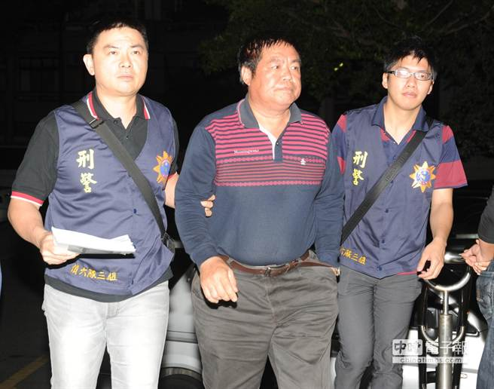
104年11月5日台內民字第1041105211號函
地方民意代表於定期會或臨時會會期中出國，除有入出境紀錄可資證明其不在國內外，上亦無參與該會議事運作或出席會議之可能，故其間不論有無請假，均不應發給出席費、交通費及膳食費。
前議員李聰祥詐領出席費 遭判7年定讞得入獄
前苗栗縣議員李聰祥於102年9月9日、12月11日、12月25日，三度未出席縣議會的臨時會、定期會議程，卻私下簽名完成簽到詐領出席費、交通費及膳食費及因公出國考察機票費（未遂）共7千多元，臺中高分院依貪汙等罪判李7年徒刑，褫奪公權3年，最高法院駁回上訴，全案定讞（107年度台上字第2312號判決）。

Slide 15
§4 出席費函釋
停權期間 | 98年1月19日內授中民字第0980030226號函 自停權日起即不得出席定期會、臨時會，已領取之出席費、交通費及膳食費應請繳回。
議事日程 | 90年11月14日台(90)內中民字第9090816號函、94年9月16日內授中民字第0940722542號函 不可抗力因素致無法開議或開會時，其順延會期得支給出席費、交通費及膳食費。
 | 100年4月18日內授中民字第1000031454號函、104年8月27日台內民字第1040431749號函、104年10月12日台內民字第1040437770號函 召開臨時會時應避免排跨星期假日及例假日之議程。
 | 105年3月4日台內民字第1050407250號函 有關各縣(市)議會議事日程多數係安排「分組審查或蒐集資料」，為避免滋生出席費、交通費及膳食費支領相關疑義，未來有關議事日程之安排建請明確；如因此產生上開費用支領之疑義，請本權責釐清妥處。

Slide 16
議事日程態樣
○○市議會107年第9屆第6次臨時會議事日程表
日期 | 星期 | 會次 | 9：30～12：00 | 2：30～5：00
10/25 | 四 |  | 一、議員報到 二、開幕典禮 三、預備會議
 |  | 1 | 第 一 次 會 議
10/26 | 五 | 2 | 市政討論 | 小組活動 （蒐集資料、現場會勘、建設考察等）
10/27 | 六 |  | 例假日
10/28 | 日 |  | 例假日
10/29 | 一 | 3 | 一、討 論 議 案 二、臨 時 動 議 三、閉 幕 典 禮

Slide 17
議事日程態樣
○○市議會第9屆第4次臨時會議事日程表
日 期 | 星 期 | 會 次 | 10:00~12:00 | 3:00~5:00
8/27 | 四 |  | 議員報到
8/28 | 五 | 1 | 1.報告召開臨時會緣由及議事日程 2.三讀議案之第一讀會 3.大會交付議案分組審查 4.審議「103年度○○市總決算暨附屬單位決算及綜計表審核報告」 | 分組審查議案
8/29 | 六 |  | 例假日
8/30 | 日 |  | 例假日
8/31 | 一 | 2 | 1、審議市府提案 2、審議議員提案

Slide 18
議事日程態樣
○○縣會第18屆第13、14次臨時會議事日程表
日 期 | 星期 | 會次 | 議 程
 |  |  | 10:00-----12:00 | 14:00-----17:00
106 3/29 | 三 |  | 預 備 會 議 | 準 備 資 料
 |  | 1 | 議 案 報 告
3/30 | 四 |  | 分 組 審 查 會
3/31 | 五
4/ 1 | 六 |  | 星 期 例 假
4/ 2 | 日
4/ 3 | 一 |  | 兒 童 節 / 清 明 節 補 假 日
4/ 4 | 二 |  | 兒 童 節 / 清 明 節
4/ 5 | 三 |  | 分 組 審 查 會
4/ 6 | 四
4/7 | 五 | 2 | 綜 合 討 論 、 臨 時 動 議 、 閉 會

Slide 19
§4 出席費函釋
Q:會期如遇「調整上班日」如何計算？
A:調整放假日非例假日，不計入會期日數計算；倘該會期包含「調整放假日」及「調整上班日」，則不影響原法定期日之計算。
106年4月25日台內民字第1060414355號函、106年4月28日台內民字第1061101739號函

Slide 20
§4 交通費函釋
公務車 | 90年5月8日台(90)內中民字第90003784號函 地方民意代表於會議期間如由住處至代表會開會及赴基層考察、舉辦座談會全程使用公務車，自不得再支領交通費；如由代表住處至代表會開會及赴基層考察、舉辦座談會僅部分使用公務車者，目前並無不得支領交通費之規定。 107年1月15日台內民字第1071100380號函 地方立法機關正副首長於依法開會期間，全程使用專用車或公務車上下 班及參加各種行程者，不得支領交通費。

Slide 21
§5 健康檢查費條文
地方民意代表因職務關係，得由各該地方民意機關編列預算，支應其健康檢查費、保險費、為民服務費、春節慰勞金及出國考察費。
直轄市議會議長、副議長、縣（市）議會議長、副議長及鄉（鎮、市）民代表會主席、副主席，得由各該地方民意機關編列預算，支應因公支出之特別費。
前二項費用編列最高標準如附表。

Slide 22
附表
對象 金額 項目 | 直轄市議會 議長、副議長及議員 | 縣（市）議會 議長、副議長及議員 | 鄉（鎮、）民代表會 主席、副主席及代表
健康檢查費（每人每年） | 16,000 | 16,000 | 16,000
保險費（每人每年） | 15,000 | 15,000 | 15,000
為民服務費（每人每月） | 20,000 | 9,000 | 3,000
春節慰勞金（每人每年） | 一個半月之研究費 | 一個半月之研究費 | 一個半月之研究費
出國考察費（每人每年） | 150,000 | 100,000 | 50,000
特別費（每人每月） | 議 長200,000 副議長140,000 | 議 長88,000 副議長44,000 | 人口數未滿5萬者 主席23,700副主席11,850 人口數在5萬以上未滿十萬者 主席25,000副主席12,500 人口數在10萬以上未滿20萬者 主席26,300副主席13,150 人口數在20萬以上者 主席27,600副主席13,800

Slide 23
§5 健康檢查費說明
不得超過最高標準每人每年16,000元。
按年編列，憑地區以上醫院收據核銷。
有關比照公務人員之作法或勞動部認可之健檢機構等建議，本部業擬具第5條附表修正草案，經行政院於107年1月4日函送立法院審議。

Slide 24
§5 健康檢查費函釋
地區以上醫院 | 89年5月9日台(89)內民字第8904802號函 「地區以上醫院」包括：醫學中心（含準級），區域醫院（含準級，以及具教學醫院資格者及未具教學醫院資格者），地區醫院（含具教學醫院資格者及未具教學醫院資格者）。有關健康檢查費之核銷，仍請依上開規定辦理。 96年8月27日內授中民字第0960034786號函 「地區以上醫院」不包含國外相同等級以上醫院。
解職 | 97年7月16日內授中民字第0970034089號函 鄉（鎮、市）民代表會代表經法院判決當選無效確定，其當年之健康檢查費、保險費及當月之為民服務費之支給問題，因該3項經費係分別按年、按月編列，則其支給應以當年事實發生及實際支出為準，似無按實際在職日數比例發給之問題。

Slide 25
§5 保險費條文
地方民意代表因職務關係，得由各該地方民意機關編列預算，支應其健康檢查費、保險費、為民服務費、春節慰勞金及出國考察費。
直轄市議會議長、副議長、縣（市）議會議長、副議長及鄉（鎮、市）民代表會主席、副主席，得由各該地方民意機關編列預算，支應因公支出之特別費。
前二項費用編列最高標準如附表。

Slide 26
§5 保險費說明
不得超過最高標準每人每年15,000元。
按年編列，應檢據核銷。
係指人身保險之保險費，包括人壽保險、健康保險、傷害保險及年金保險(保險法第13條第2項)。
參加勞工保險個人負擔之保險費、全民健康保險個人負擔之保險費，均得檢據核銷。
國民年金保險收據，因保險法之年金保險，尚不包含國民年金法之國民年金保險，故不得據以核銷保險費。
保險公司開立之「繳納保費證明書」係提供年度綜合所得稅申報保險費列舉之用，不能逕以代替收據辦理核銷。

Slide 27
§5 保險費函釋
保險範圍 | 89年4月10日台(89)內民字第8904086號函 地方民意代表人身保險之保險費，包括人壽保險、健康保險、傷害保險及年金保險。
核銷問題 | 92年3月7日內中民字第0920088813號函、98年11月3日內授中民字第0980036123號函、100年9月5日內授中民字第1000033842號函 本條例規定辦理核銷之保險費憑證，係指保險業者出具之「送金單」為憑證辦理核銷；不能逕以「保險費繳納證明書」、「續期保險費墊繳憑證」代替收據辦理核銷。

Slide 28
§5 保險費函釋
解職 | 97年7月16日內授中民字第0970034089號函 支給應以當年事實發生及實際支出為準，似無按實際在職日數比例發給之問題。
羈押 | 97年6月17日台內民字第0970090882號令 地方民意代表因案羈押期間，屬事實上無法行使職權之狀態，雖與選罷法第117條第1項屬法律上不得行使職權有別，惟二者停止職權之效果相同其身分並未喪失，故地方民意機關仍應支應其保險費。

Slide 29
§5 為民服務費條文
地方民意代表因職務關係，得由各該地方民意機關編列預算，支應其健康檢查費、保險費、為民服務費、春節慰勞金及出國考察費。
直轄市議會議長、副議長、縣（市）議會議長、副議長及鄉（鎮、市）民代表會主席、副主席，得由各該地方民意機關編列預算，支應因公支出之特別費。
前二項費用編列最高標準如附表。

Slide 30
§5 為民服務費說明
96年修正，由文具費及郵電費合併。
不得超過附表所列最高標準。
按月編列，應檢據核銷。
依其修正說明，地方民意代表服務選民所需支出費用項目甚多，包括服務處租金、水電費、郵電費、瓦斯費、文具費、禮金、奠儀、急難慰問金、花籃、花圈、喜幛、中堂、輓聯、輓額等，其係與地方民意代表職權行使有關之必要費用，上開各項係為例示，其他未列舉之項目得否核銷，請本權責核處。
迭有建議改以印領清冊核銷，因涉及條例規定，仍應依規定檢據核銷。

Slide 31
§5 為民服務費函釋
例示規定 | 96年7月18日內授中民字第0960722258號函、96年8月16日內授中民字第0960034550號函、96年8月23日內授中民字第0960034838號函、96年11月29日內授中民字第0960036683號函、96年11月30日內授中民字第0960036719號函 依立法院有關旨揭條文修正意旨，地方民意代表服務選民所需支出費用項目甚多，前開「為民服務費」支用項目，係與地方民意代表職權行使有關之必要費用，為例示而非列舉規定，請依上開修正意旨本權責審慎認定。
必要支出核處原則 | 96年9月26日內授中民字第0960035188號函 「地方民意代表職權行使有關之必要費用」意涵為「取之於民，用之於民」： 屬地方民意代表職權行使需要(非個人私益之用)。 需有事實存在(不得以假收據報銷)。 不得重複核銷，金額不得超過法定上限。

Slide 32
§5 春節慰勞金條文
地方民意代表因職務關係，得由各該地方民意機關編列預算，支應其健康檢查費、保險費、為民服務費、春節慰勞金及出國考察費。
直轄市議會議長、副議長、縣（市）議會議長、副議長及鄉（鎮、市）民代表會主席、副主席，得由各該地方民意機關編列預算，支應因公支出之特別費。
前二項費用編列最高標準如附表。

Slide 33
§5 春節慰勞金說明
不得超過最高標準(一個半月之研究費)。
無須檢據核銷(§5及附表中唯一)。
有關春節慰勞金之發給及解釋，皆係參照行政院訂頒之「軍公教人員年終工作獎金(慰問金)發給注意事項」相關規定辦理。
如於當年度擔任不同之民選公職人員，依其實際在職月數及12月1日在職職務等相關因素，採最有利於當事人之計算方式計發。

Slide 34
§5 春節慰勞金函釋
參照軍公教人員年終工作獎金之發給 | 89年2月22日台(89)內中民字第8902256號函 於12月1日不在職者，不得發給春節慰勞金。 90年8月27日台(90)內中民字第9006715號函 春節慰勞金發放應依前年12月份所支研究費為基準。
職務轉換 | 92年3月24日內授中民字第0920088908號函 鄉（鎮、市）民代表會代表原任職公所清潔隊分隊長（非屬公職人員選舉罷免法第2條所列公職人員），於8月1日轉任代表，其原服務年資不得併計支領春節慰勞金。 92年3月24日內授中民字第0920002439號函 縣議員宣誓就職前擔任鄉（鎮、市）民代表會主席，春節慰勞金發給應按在職月數均准予併計春節 慰勞金，並採最有利於當事人之計算方式－分開計算、合併計發辦理。 96年4月11日內授中民字第0960722596號函 地方民意代表辭職轉任民選地方行政機關首長（如縣市長、鄉鎮市長），就職前擔任民意代表期間， 同意比照軍公教人員年中退休（役、職）人員發給方式，得按當年實際在職月數比例發給春節慰勞 金。 106年11月15日台內民字第1060443530號函 縣議員轉任副縣長，就職前擔任民意代表期間，同意比照軍公教人員年中退休（役、職）人員發給 方式，得按當年實際在職月數比例發給春節慰勞金。
年中死亡 | 95年1月11日內授中民字第0950722208號函 民意代表於年中死亡，其春節慰勞金按在職月數比例，依在職最後1個月所支待遇標準計支，由原服務單位辦理。

Slide 35
§5 春節慰勞金函釋
年中退休、年中轉任他種公職人員 | 95年12月7日內授中民字第0950722489號函、96年4月11日內授中民字第0960722596號函、96年5月8日內授中民字第0960032546號函 卸任地方民意代表、轉任民選地方行政機關首長（如縣市長、鄉鎮市長）、轉任一般公務人員，得按實際在職月數比例發給。
卸任後始為法院判處徒刑確定 | 100年2月17日內授中民字第1000030695號函 卸任之地方民意代表，卸任後始為法院判處有期徒刑確定，得按實際在職月數比例發給。
現任解除職權者 | 100年2月17日內授中民字第1000030695號函、101年8月30日內授中民字第1015036789號函 現任地方民意代表依規定解除職權者或辭職者，不得發給。
次年1月受法院判決當選無效確定 | 105年2月5日台內民字第1050403831號函 如地方民意代表於前一年1月1日至同年12月31日均在職，且該期間內無地方制度法第79條各款及80條規定解除職權者，或同法第81條第3項辭職之情事者，仍得依本條例第5條規定支領春節慰勞金。

Slide 36
§5 春節慰勞金函釋
Q:退休技工當選議員之當年年終工作獎金及春節慰勞金如何核發？
A:地方民意代表為民選公職人員，與一般公務人員身分不同，適用不同規定，兩者年資不得併計。本案宜採不重領、不兼領原則及當事人書面擇定方式辦理，即由案內人員以書面就107年12月所具技工、議員年資擇一請領後，依以下方式核發：
(一)選擇以技工年資計發：由貴會依注意事項規定，以技工退休當月待遇基準核發1.5個月之年終工作獎金，而議員在職年資之春節慰勞金不予發給。
(二)選擇以議員年資計發：由貴會依注意事項及補助條例規定，分別以技工退休當月待遇基準及議員研究費支給標準，並按其實際在職月數比例（分別為11/12、1/12）計發年終工作獎金及春節慰勞金。
行政院人事總處108年1月31日總處給字第1080026134號函
108年2月18日台內民字第1080105315號函

Slide 37
§5出國考察費
地方民意代表因職務關係，得由各該地方民意機關編列預算，支應其健康檢查費、保險費、為民服務費、春節慰勞金及出國考察費。
直轄市議會議長、副議長、縣（市）議會議長、副議長及鄉（鎮、市）民代表會主席、副主席，得由各該地方民意機關編列預算，支應因公支出之特別費。
前二項費用編列最高標準如附表。

Slide 38
§5 出國考察費說明
地方民意代表於當次出國考察經結算申報後，尚有補助餘額時，得再次申請出國考察，直到最高補助金額用罄。
遞補代表無經費追加之適用
按年編列，應檢據核銷。
其核銷方式及內容，係參照行政院訂頒之「國外出差旅費報支要點」相關規定辦理。(101年8月1日內授中民字第1015730552號令)
出國考察費分交通費、生活費及辦公費(報支要點§4)，其中生活費依照各機關派赴國外各地區出差人員生活費日支數額表所列各地區日支數額報支，毋需檢據核銷，交通費及辦公費應檢據核銷。

Slide 39
§5 出國考察費函釋
費用 核支 方式 | 103年09月02日內授中民字第1035038449號函據行政院主計總處103年8月22日主會財字第1030500641號書函 中央民意機關支給委員出國考察費等款項，係按委員就任日起算，依其任期分年核算。 有關地方民意代表出國考察費等各項費用核支事宜，請依上開方式辦理(倘以地方民 意代表為例，即103年12月25日至104年12月24日為第1年) 。
解職 停權 | 94年3月8日內授中民字第0940031039號函 出國考察為判決確定生效日前，其請領之出國考察費無需追繳。 94年7月29日內授中民字第0940722483號函 依法解除職權，該代表有關費用之支給，均應自生效之日起停之發給，其已發給者並應予以收回。 97年7月16日內授中民字第0910034084號函、101年5月10日內授中民字第1015035978號函 停權生效日逢其出國考察期間仍可報支生活費及交通費。

Slide 40
§5 出國考察費函釋
支領上限 | 99年8月18日內授中民字第0990035326號函 因每人每年出國考察費有最高限額之規定，是以當年度未使用或未用罄尚有餘額者，不得由已支給最高限額之其他地方民意代表繼續使用。
出國考察費範圍 | 91年8月14日台內中民字第0910079284號函、99年9月3日內授中民第0990035753號函、107年3月21日台內民字第1070411279號函 各級地方行政及立法機關於編列或執行地方民意代表出國參加外國姊 妹市締盟或訪問活動相關預算時，應確實依補助條例規定辦理。
出國考察報告 | 101年5月18日內授中民字第1015036033B號函、105年4月15日台內民字第10511012662號函 監察院及行政院主計總處要求：依規定將每年地方代表出國考察辦理情形彙整填列函報本部。

Slide 41
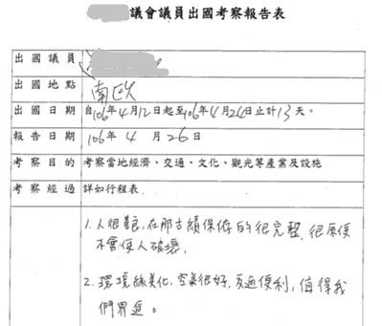
出國考察費省思 花納稅錢的出國考察？僅寫2行還錯字連篇？！
出國考察計畫表
出國考察行程表
考察觀摩心得

Slide 42
§6 函釋
Q:地方民意代表各項費用可否做為強制執行法第122條強制執行之標的？
A:債務人總財產中具有金錢價值者，原則上均得為強制執行之標的或客體；但因法律規定禁止讓與或扣押者，或依權利之性質不得讓與者，始不屬於強制執行之責任財產範圍。
地方民意代表費用支給條例未規定其各項費用禁止讓與或扣押，爰由執行法院依具體個案審酌事實依法處理。
法務部104年6月3日法律字第10403506430號函
107年9月3日台內密勇字第1070049429號函

Slide 43
§5 特別費條文
直轄市議會議長、副議長、縣（市）議會議長、副議長及鄉（鎮、市）民代表會主席、副主席，得由各該地方民意機關編列預算，支應因公支出之特別費。

Slide 44
§6 特別費說明
由各地方民意機關編列預算支應議長、副議長、主席、副主席因公支出之特別費。
不得超過附表所列最高標準。
按月編列，應檢據核銷。
會計法第99條之1於100年5月18日修正，95年12月31日以前各機關支用之特別費，其報支、經辦、核銷、支用及其他相關人員之財務責任均視為解除，不追究其行政及民事責任；如涉刑事責任者，不罰。(特別費除罪化)

Slide 45
§6 公費助理補助費及春節慰勞金條文
直轄市議會議員每人得聘用公費助理6人至8人，縣（市）議會議員每人得聘用公費助理2人至4人，公費助理均與議員同進退。
前項公費助理補助費用總額，直轄市議會議員每人每月不得超過新臺幣24萬元。但公費助理每人每月支領金額，最多不得超過新臺幣8萬元，縣（市）議會議員每人每月不得超過新臺幣8萬元。
公費助理適用勞動基準法之規定，其相關費用，由議會編列經費支應之，並得比照軍公教人員年終工作獎金酌給春節慰勞金。

Slide 46
§6 公費助理補助費及春節慰勞金說明
直轄市議會議員每人每月不得超過新臺幣24萬元，公費助理每人每月支領金額最多不得超過8萬元。
縣(市)議會議員每人每月不得超過新臺幣8萬元。
公費助理適用勞動基準法之規定，其相關費用，由議會編列經費支應之，並得比照軍公教人員年終工作獎金酌給春節慰勞金。
公費助理補助費之核銷方式，應由議員提交助理名單並載明助理補助費額數及助理本人帳號後，再由議會直接撥付至助理本人帳戶。(98年6月30日內授中民字第0980722088號令)

Slide 47
§6 公費助理補助費函釋
意外險 資遣費 加班費 職業災害補償 | 96年12月12日內授中民字第0960036986號、98年9月3日內授中民字第0980722124號函、100年4月26日內授中民字第1000032171號函、103年1月10日內授中民字第1035033169號函意外險、資遣費及加班費均由議員自行負擔。勞健保及勞工退休金提繳原則由議員加保先行繳納費用後，檢據向議會申領。
 | 101年7月5日內授中民字第1015036399號函 職業災害補償由議員自行負擔。
資格或兼職 | 95年11月13日內授中民字第0950722467號函 已當選鄉(鎮、市)民代表並宣誓就職者，不宜再兼任縣（市）議會議員助理支領助理費。
失業 補助 | 98年6月2日內授中民字第0980033160號函 議員助理如有受僱事實，即應依就業保險法與勞動基準法規定參加就業保險，並於符合就業保險法之保險給付相關請領條件時，得依規定提出申請。

Slide 48
§6 公費助理補助費函釋
Q:公費助理應「專職」或可「兼職」？擔任公費助理之工作時間、內容與所領公費助理補助費顯不成比例，仍可領取該補助費？
A:按本條例並未規定議員公費助理補助費是否因其工作性質及質量而應有所不同，應由勞雇雙方自行約定；另依第6條規定，公費助理適用勞動基準法之規定，爰議員（雇主）與公費助理之勞動契約、工資等事仍須符合勞動基準法規定。
如已在他公司任職未離職者，不宜擔任議員公費助理。惟本條例對於公費助理應為專職或可否兼職，尚乏明文規定。
105年4月11日台內民字第1050024091 號

Slide 49
§6 公費助理補助費函釋
Q:大陸配偶經許可於臺灣地區依親居留，可否擔任地方民意代表公費助理？
A:地方民意代表所遴用助理人員之雇主為地方民意代表本人，而非議會，爰公費助理非屬臺灣地區與大陸地區人民關係條例第21條規定之「公教或公營事業機關（構）人員」。
106年9月1日台內民字第1060433573 號函

Slide 50
§6 公費助理補助費函釋
Q:公務人員退休後再任公費助理，得否得兼領月退休金？
A:退休人員再任議員助理，如其所領薪資係由政府編列預算支給，且每月支領報酬總額超過法定基本工資者，即屬公務人員退休資遣退撫法第77條適用範圍，應停發月退休金並停辦優惠存款。
銓敘部107年5月24日部退三字第1074508767號函

Slide 51
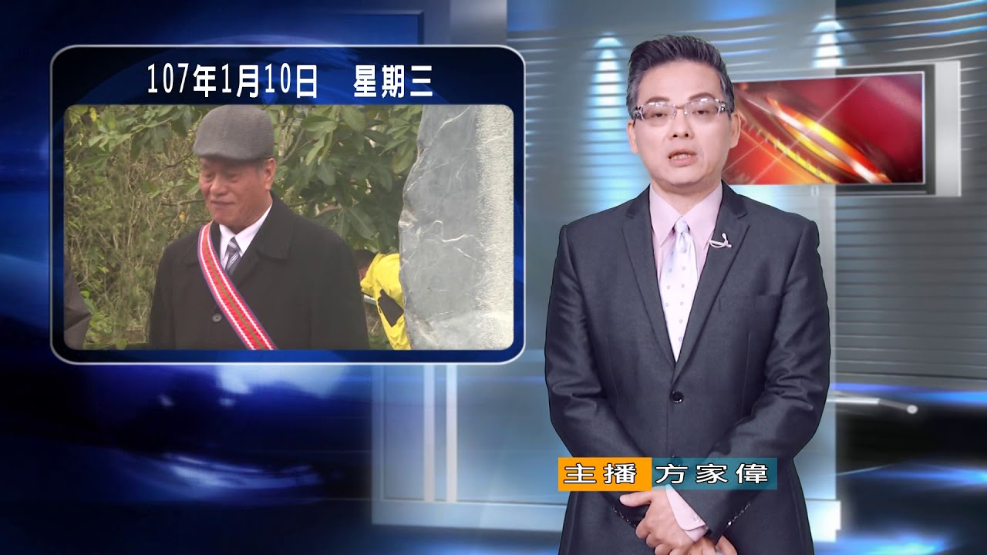
詐領公費助理補助費案例 貪污判刑定讞 花蓮縣連任6屆議員楊德金解職
前縣議員楊德金自83年起擔任縣議員，以聘用女兒為公費議員助理之名義詐領助理費，惟其女兒實際上未從事公費助理工作，最高法院駁回上訴，楊德金涉犯貪污治罪條例之「利用職務機會詐取財物罪」，判決有期徒刑8年6個月，褫奪公權5年，3審定讞，並沒收不法所得391萬餘元（106年度台上字第2999號判決）。

Slide 52
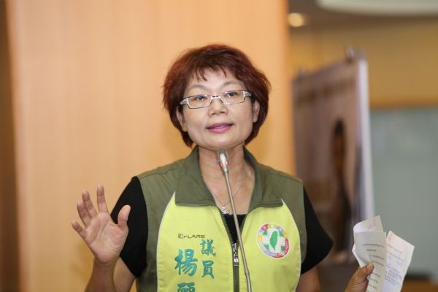
詐領公費助理補助費案例 前議員楊麗玉詐領助理費二審判4年 助理也難逃
前市議員楊麗玉為清償積欠債務，復以選民服務與選舉所需費用龐大，爰勾結兩名助理偽造文書，利用職務上機會詐取財物，以申報人頭、薪水以少報多、表面停聘助理兩人，實際讓助理繼續工作領薪水的方式詐領助理費，任內4年詐領4百多萬，助理部分判6個月至1年不等有期徒刑，並犯使公務員登載不實罪（106年度上訴字第559號判決）。

Slide 53
§6 公費助理春節慰勞金函釋
資格 | 96年3月2日內授中民字第0960031003號函 議員助理須於當年12月1日仍在職者，始得發給春節慰問金。 96年10月18日內授中民字第0960722314號函 年中遭資遣者得按實際在職月數比例發給春節慰勞金。 107年5月21日台內民字第1070423738號函 議員助理於任職期間意外身亡，薪資發給部分應依勞動基準法相關規定辦理，另按實際在職月數比例，依其在職最後1個月所支待遇基準計支發給春節慰勞金。
身份轉換 | 105年1月25日台內民字第1050402658號函 機關約僱人員於年度中轉任議員助理，其約僱人員年資，不得併計支給春節慰勞金。

Slide 54
公費助理春節慰勞金函釋
Q:原議員公費助理於當年12月轉為公所機要辦事員，其年終工作獎金及春節慰勞金如何核發？
A:
(一)如機要辦事員薪資較議員公費助理為高，則以1.5個月辦事員薪資乘以1/12計算年終工
作獎金，由公所發給，以1.5個月公費助理費乘以11/12計算春節慰勞金，由議會發給。
(二)如機要辦事員薪資較議員公費助理費為低，則以1.5個月公費助理費計算春節慰勞金，
由議會發給。
104年3月2日內授中民字第1040012919號函

Slide 55
§6 公費助理春節慰勞金函釋
Q:公費助理之春節慰勞金比照軍公教人員年終工作獎金(慰問金)發給注意事項規定辦理。議員得否給個別公費助理逾1.5個月標準之春節慰勞金？
A:查105年軍公教人員年終工作獎金發給注意事項，除規範發給基準、日期、單位、年資採計等事項外，其第7點亦訂定有所列各款情事者不發或減發年終工作獎金，惟並無發給金額得逾1.5個月發給標準之規定。是以，尚無從據以發給個別公費助理逾1.5個月標準之春節慰勞金或不受在職比例之限制，倘貴會認有考核公費助理工作表現以作為不發或減發春節慰問金依據之必要，可參照該注意事項訂定相關考核標準。
106年4月20日台內民字第1060413536號

Slide 56
§8 補助項目及標準
地方民意代表費用之支給及村 (里) 長事務補助費之補助項目及標準，依本條例之規定；本條例未規定者，不得編列預算支付。

Slide 57
§8 補助項目及標準函釋 Q:服裝、電腦、手機、機車可以編列預算購置嗎?
92年1月6日台內中民字第0920088520號函 補助縣（市）議員為民服務費、民情調查旅費、機車油料費及購置西服、大哥大（手機）、呼叫器、機車、電腦等項目均不得編列預算經費辦理。 99年11月15日內授中民字第0990036978號函據行政院主計處99年11月3日處忠七字第0990006613號書函議會所購置電腦設備，雖屬議會財產，非以補助民意代表個人方式辦理，惟以為民服務為由，將手提電腦借出，實務上難以明確認定用於議事作為，且與為民服務費用相關支出，不無重複支給疑義，不宜編列預算支付。 102年10月18日內授中民字第1025036844號函 建議編列預算採購ipad平板電腦供代表為民服務使用，依地方民代費用支給條例第8條規 定，本條例未規定者，不得編列預算支付。

Slide 58
報告完畢 謝謝聆聽
地方制度法相關
02-2356-5058/5059/5060/5061
地方民意代表費用支給及村里長事務補助費補助條例相關
02-2356-5589/5587/5585/5584

